Slide 1



Slide 2
基础知识再现
1.函数思想
就是要用运动和变化的观点，分析和研究具体问题中的数量关系，通过函数的形式，把这种数量关系表示出来并加以研究，从而使问题获得解决.函数思想是对函数概念的本质认识.用于指导解题就是善于利用函数知识或函数观点观察处理问题.
2.方程思想
就是在解决数学问题时，先设定一些未知数，然后把它们当成已知数，根据题设各量之间的制约关系，列出方程，求得未知数；或如果变量间的数量关系是用解析式的形式(函数形式)表示出来的，那么可把解析式看作是一个方程，通过解方程或对方程的研究，使问题得到解决，这便是方程的思想.方程思想是对方程概念的本质认识，用于指导解题就是善于利用方程知识或方程观点观察处理问题.

Slide 3
函数思想与方程思想是密切相关的.如函数问题(如求函数的值域等)可以转化为方程问题来解决；方程问题也可以转化为函数问题加以解决.如解方程f(x)＝0，就是求函数y＝f(x)的零点；解不等式f(x)＞0(或f(x)＜0)，就是求函数y＝f(x)的正负区间.

Slide 4
3.解答数学应用题的关键有两点：
一是认真读题，缜密审题，确切理解题意，明确问题的实际背景，然后进行科学的抽象、概括，将实际问题归纳为相应的数学问题；
二是要合理选取参变数，设定变元后，就要寻找它们之间的内在联系，选用恰当的代数式表示问题中的关系，建立相应的函数、方程、不等式等数学模型；最终求解数学模型使实际问题获解.一般的解题程序是：
读题 建模 求解 反馈
(文字语言) (数学语言) (数学应用) (检验作答)

Slide 5
数学模型解决问题的一般步骤：
实际问题
抽象概括
数学模型
推理演算
实际问题的解
还原说明
数学模型的解
与函数有关的应用题，经常涉及物价、路程、产值、环保等实际问题，也可涉及角度、面积、体积、造价的最优化问题.解答这类问题的关键是确切建立相关函数解析式，然后应用函数、方程和不等式的有关知识加以综合解答.
常见的函数模型有一次函数，二次函数，指数函数模型等等.

Slide 6
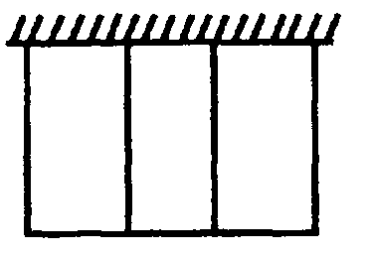
课堂例题
1.有一批材料可以建成200m的围墙，如果用此材料在一边靠墙的地方围成一块矩形场地，中间用同样的材料隔成三个面积相等的矩形(如图所示)，则围成的矩形最大面积为_______ (围墙厚度不计).
2500m²

Slide 7
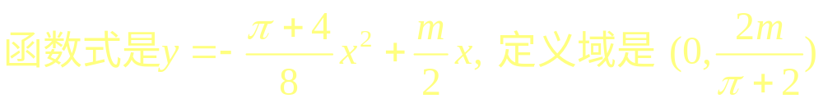
2.用长为 m 的铁丝弯成下部为矩形，上部为半圆形的框架，若矩形底边长为 x ，求此框架的面积 y 与 x的函数式，并写出它的定义域.
分析：
所求框架面积由矩形和半圆组成，数量关系较为明确，
而且题中已设出变量，所以属于函数关系的简单应用.
解：
如图
O
D
C
答：
A
x
B

Slide 8
3. 某市长途汽车站与火车站相距10千米，有两路公交车来往其间.一路是有十余个站台的慢车，从起点站到终点站需24分钟；另一路直达快车比慢车迟开6分钟，却早6分钟到达.试分别写出两车在一个单程中所走路程 y 千米关于慢车行驶时间 x 分钟的函数关系式，画出图象，并求出两车行驶过程中在何时、离始发站多远处相遇？
解:
所求函数关系式为：
y(千米)
快车
慢车
10
慢车
快车
o
6
18
24
x(分)
欲使快慢车相遇，则须
由此得x＝12(分),y=5(千米).
答：两车在12分钟时，在离出发点5千米处相遇.

Slide 9
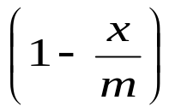

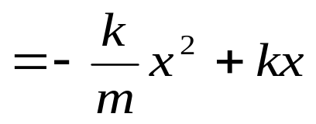
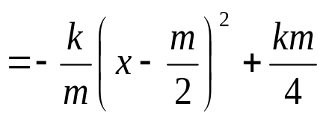
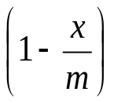
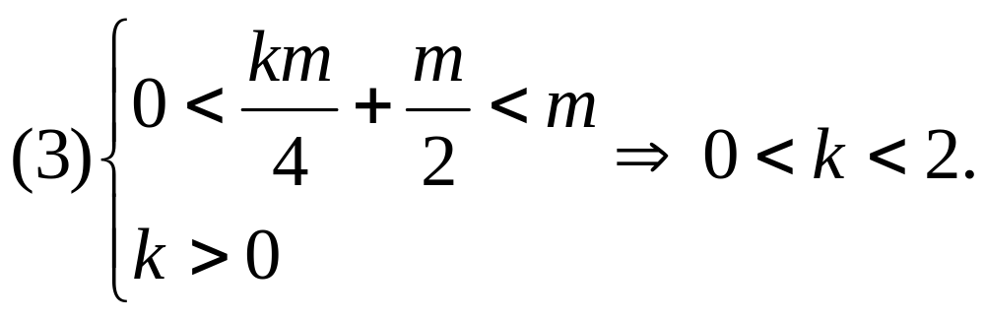
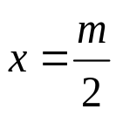

4.渔场中鱼群的最大养殖量为m吨，为保证鱼群有足够的生长空间，实际养殖量不能达到最大养殖量，必须留出适当空闲量.
已知鱼群的年增长量y吨和实际养鱼量x吨与空闲率的乘积成正比，比例系数为k, (k>0)
（1） 写出函数y关于x的关系式，并指出这个函数的定义域；
（2） 求鱼群年增长量的最大值；
（3） 当鱼群的年增长量达到最大值时，求k的取值范围.
分析：（1）由题意可得y=kx•（空闲率）
如何求空闲率？
得y=kx
如何求定义域？
（2）
y=kx
故 时，y最大值为

